Slide 1
Итоговая работа
Клиенты и счета

Slide 2
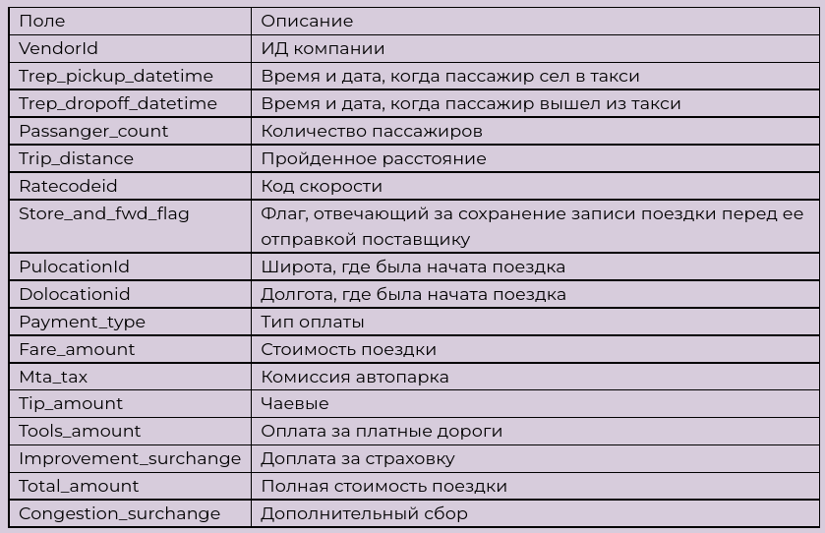
Название и общее описание проекта
Есть таблица, состоящая из поездок такси в Нью-Йорке.

Slide 3
Название и общее описание проекта
Необходимо, используя таблицу поездок для каждого дня рассчитать процент поездок по количеству человек в машине (без пассажиров, 1, 2, 3, 4 и более пассажиров).
Также добавить столбцы к предыдущим результатам с самой дорогой и самой дешевой поездкой для каждой группы.

Slide 4
Цели проекта с описание бизнес-задачи с требованиями
По итогу должна получиться таблица (parquet) с колонками date, percentage_zero, percentage_1p, percentage_2p, percentage_3p, percentage_4p_plus.
Технологический стек – sql, scala (что-то одно).
Также провести аналитику и построить график на тему “как пройденное расстояние и количество пассажиров влияет на чаевые” в любом удобном инструменте

Slide 5
План реализации
Установить ОС Linux локально или на виртуальной машине.
Установить туда Apache Spark.
В качестве среды разработки выбрана IntelliJ IDEA Community Edition.
Реализовать загрузку, трансформацию и выгрузку данных в Spark на Scala.

Slide 6
Используемые технологии с обоснованием
Технологический стек – Apache Spark, Scala.
Spark - самый главный инструмент для трансформации данных. Он может загрузить csv файл и выгрузить результат в parquet.
Scala хороша тем, что это типизированный язык. Много синтаксических ошибок будет выявлено ещё на этапе компиляции.
В качестве файловой системы принято решение использовать обычную файловую систему. Нет смысла использовать озеро данных типа HDFS, потому что нет какого-то непрерывного потока файлов. Стоит задача загрузки одиного файла, который содержит в себе данные за целый год.

Slide 7
Схемы/архитектуры с обоснованием
Архитектура довольно простая:
  csv файл кладется куда-то в локальную папку.
  Оттуда его берет Spark и после некоторых трансформаций кладет parquet файлы обратно в локальную папку.
  Пути к csv файлу и parquet файлу передаются как параметры этой программе.

Slide 8
Схемы/архитектуры с обоснованием
Пример вызова:
spark-submit
--class org.example.App
./task5_2.12-0.1.0.jar yellow_tripdata_2020-01.csv results.parquet

Slide 9
Результаты разработки
.
├── analysis # Jupyter notebook analysis
├── docs # Documentation files, presentations
├── build # Compiled files, jars
├── src # Source files
├── data # Data files
├── images # Screenshots
└── README.md

Slide 10
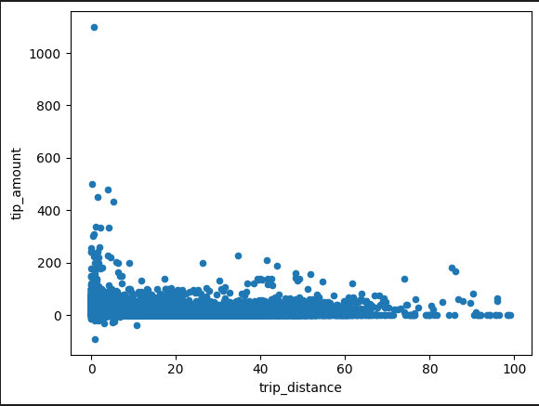
Выводы
Чем больше дистанция поездки, тем меньше чаевые.

Slide 11
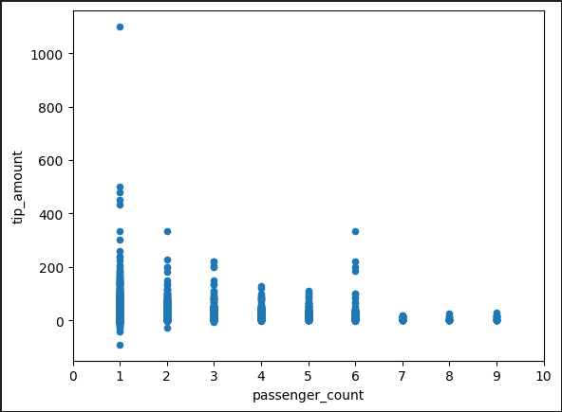
Выводы
Чем больше пассажиров, тем меньше чаевых они оставляли

Slide 12
Спасибо!

